Slide 1
Хранение данных.
ContentProvider
Хайминов Алексей
Notes:
Activity. Fragment. Lifecycle

Slide 2

Хайминов Алексей
С 2013 года - Android
«Банк Софт Системс»
«Одноклассники»
стартапы
Сейчас - руководитель функции Android, проекты:
«Юла»
«ВКонтакте» - команды бизнес-юнита СМБ

Slide 3
Занятие
Зачем?
Shared Preferences
DataStore
Files
AccountManager
SQLite
ContentProvider
Room

Slide 4
Организационные моменты

Slide 5
Напоминание отметиться на портале
🖥

Slide 6
Зачем?

Slide 7
Какие данные храним
1
2
Кеширование контента вашего API
Настройки приложения (например тема, шрифт)
3
4
Авторизация/токены/device_id/etc
Контент, который создает сам юзер (фоторедактор etc)

Slide 8
Проблемы с хранением данных
Пользователь может очистить данные и кеш в приложении
Бесконечный рост данных
Безопасность хранения и ограничение доступа
Доступность данных

Slide 9
Время доступа к данным
0.16 0.16 0.17 0.15 0.15 2.5 0.17 0.16 0.16 0.16 0.15 0.17 0.17 0.17 0.19 0.19 0.17 0.2 0 0 4.79 0.24 0.23 0.28 0.23 0.28 0.03 0 11.23 0.16 0.15 0.18 0.16 0.16 0.17 0.16 5.84
Пишем в файл строку

Slide 10
Shared Preferences

Slide 11
Shared Preferences
В SharedPreferences можно хранить следующие типы данных:
Примитивные типы (boolean, float, int, long)
Строки (String)
Множества строк (Set<String>)

Slide 12
Shared Preferences
Пример работы чтение -
const val PREFS_NAME = "MyPrefsFile"
val settings = getSharedPreferences(PREFS_NAME, 0)
val silent = settings.getBoolean("silentMode", false)
Запись -
val settings = getSharedPreferences(PREFS_NAME, 0)
val editor = settings.edit()
editor.putBoolean("silentMode", silentMode)
editor.apply()

Slide 13
Data Store

Slide 14
DataStore - Preferences
// At the top level of your kotlin file:
val Context.dataStore: DataStore<Preferences> by preferencesDataStore(name = «settings")
//Чтение
val EXAMPLE_COUNTER = intPreferencesKey("example_counter")
val exampleCounterFlow: Flow<Int> = context.dataStore.data
.map { preferences ->
// No type safety.
preferences[EXAMPLE_COUNTER] ?: 0
}
//Запись
suspend fun incrementCounter() {
context.dataStore.edit { settings ->
val currentCounterValue = settings[EXAMPLE_COUNTER] ?: 0
settings[EXAMPLE_COUNTER] = currentCounterValue + 1
}
}

Slide 15
DataStore - Proto
1. Protobuf File (*.proto) - /app/src/main/proto
syntax = "proto3";
option java_package = "com.example.application";
option java_multiple_files = true;
message Settings {
int32 example_counter = 1;
}

Slide 16
DataStore - Proto
object SettingsSerializer : Serializer<Settings> {
override val defaultValue: Settings = Settings.getDefaultInstance()
override suspend fun readFrom(input: InputStream): Settings {
try {
return Settings.parseFrom(input)
} catch (exception: InvalidProtocolBufferException) {
throw CorruptionException("Cannot read proto.", exception)
}
}
override suspend fun writeTo(
t: Settings,
output: OutputStream) = t.writeTo(output)
}
val Context.settingsDataStore: DataStore<Settings> by dataStore(
fileName = "settings.pb",
serializer = SettingsSerializer
)

Slide 17
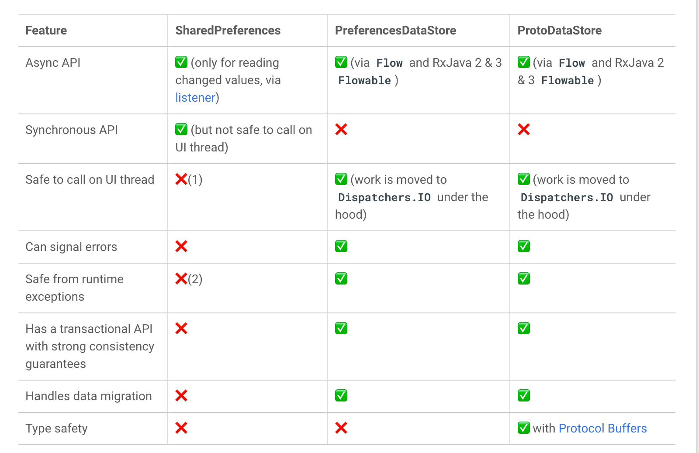

Slide 18
Вопросы?

Slide 19
Internal Storage

Slide 20
Internal Storage
Доступ к файлам в Internal Storage имеет только ваше приложение. Пользователь (в общем случае) доступа не имеет.
Чтение из хранилища:
FileInputStream openFileInput(String name)
Запись в хранилище:
FileOutputStream openFileOutput(String name, int mode)

Slide 21
Internal Storage
File getFilesDir() - путь до приватной директории приложения
File getDir(String name, int mode) - открывает/создает директорию в приватном хранилище
File getCacheDir() - путь до директории для хранения кэшей
boolean deleteFile(String name) - удаляет приватный файл
String[] fileList() - список приватных файлов

Slide 22
External Storage

Slide 23
External Storage
Добавить пермишены в AndroidManifest.xml:
WRITE_EXTERNAL_STORAGE (c 29 API не всегда нужно!)
READ_EXTERNAL_STORAGE
Проверка состояния внешнего хранилища:
Environment.getExternalStorageState()
Возможные состояния хранилища:
Environment.MEDIA_MOUNTED
Environment.MEDIA_MOUNTED_READ_ONLY

Slide 24
External Storage
fun isExternalStorageWritable: Boolean () {
val state = Environment.getExternalStorageState()
return Environment.MEDIA_MOUNTED == state
}
fun isExternalStorageReadable: Boolean () {
val state = Environment.getExternalStorageState()
return Environment.MEDIA_MOUNTED.equals(state) ||
Environment.MEDIA_MOUNTED_READ_ONLY.equals(state));
}

Slide 25
Общедоступные директории
Android сканирует некоторые директории с целью предоставить пользователю удобный доступ к ним. Получить путь до них можно с помощью:
File getExternalStoragePublicDirectory (String type)
Типы директорий:
DIRECTORY_MUSIC
DIRECTORY_PICTURES
DIRECTORY_DOWNLOADS
DIRECTORY_RINGTONES
...

Slide 26
Scoped Storage
С Android 11 permission WRITE_EXTERNAL_STORAGE не является необходимым и достаточным условием для записи на карту.
https://developer.android.com/about/versions/11/privacy/storage
https://developer.android.com/training/data-storage/use-cases#share-media-all
https://developer.android.com/training/data-storage/manage-all-files
Варианты:
1. Общедоступные коллекции - MediaStore.Downloads
2. MediaStore.API
3. В случае файлового менеджера - Manage All Files

Slide 27
Общедоступные директории

Slide 28
“Приватные” директории
Как Internal Storage для вашего приложения, но на внешнем носителе:
File getExternalFilesDir(String type) - путь до приватной директории приложения
File getExternalCacheDir()- путь до директории для хранения кэшей
<uses-permission
android:name=“android.permission.WRITE_EXTERNAL_STORAGE"
android:maxSdkVersion="28"

Slide 29
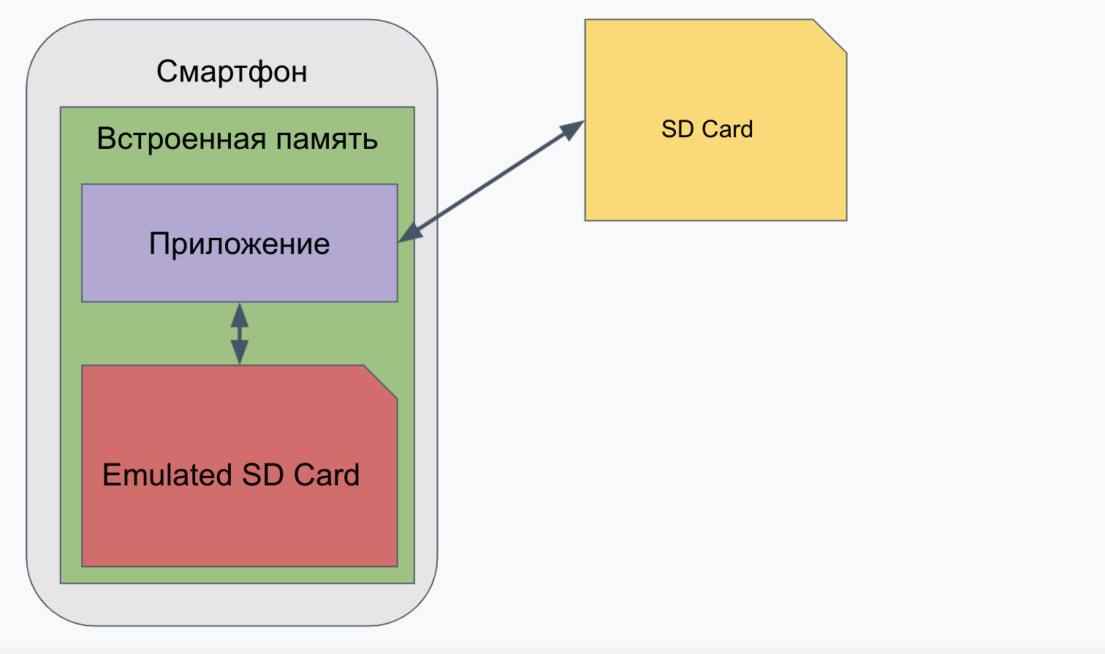
Внешнее хранилище, но не внешнее
ContextCompat:
getExternalFilesDirs
getExternalCacheDirs

Slide 30
Куда устанавливается приложение?
<manifest xmlns:android="http://schemas.android.com/apk/res/android"
android:installLocation="preferExternal"
... >
Возможные варианты для installLocation:
internalOnly
auto
preferExternal

Slide 31
Вопросы?

Slide 32
Account Manager

Slide 33
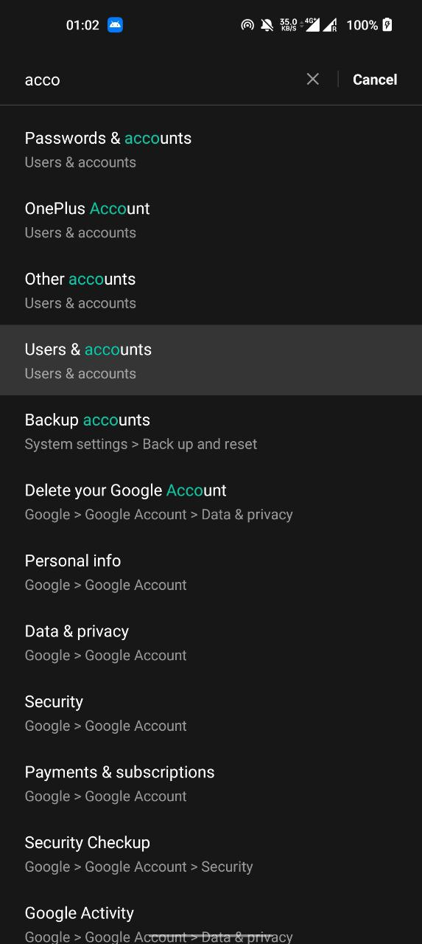
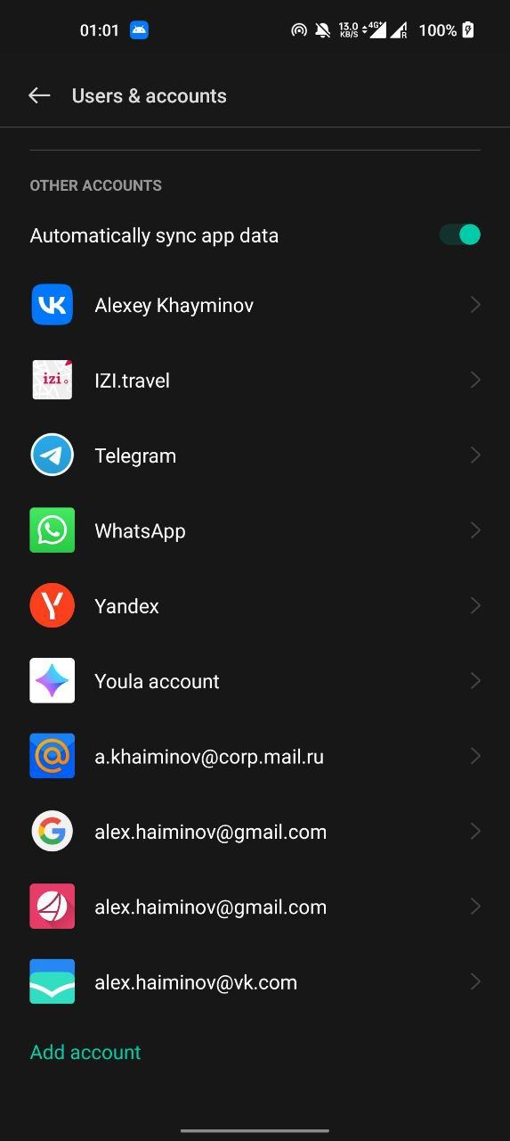
Accounts - where

Slide 34
AccountCache
Permission - Manifest.permission.GET_ACCOUNTS
Распространённые методы:
- public Account[] getAccountsByType (String type)
public AccountManagerFuture<Bundle> getAuthToken (Account account, String authTokenType, Bundle options, Activity activity, AccountManagerCallback<Bundle> callback, Handler handler)
public String getPassword (Account account)
public String getUserData (Account account, String key)
……

Slide 35
SQLite

Slide 36
SQLiteDatabase
Основные методы -
insert
delete
update
query
execSQL
rawQuery
beginTransaction/endTransaction

Slide 37
SQLiteOpenHelper

Slide 38
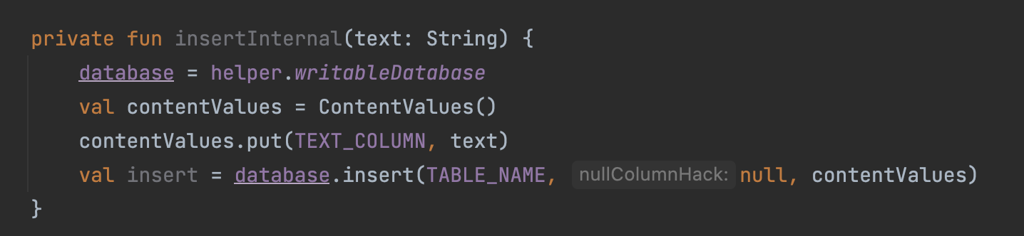
SQLiteDatabase. Insert

Slide 39
SQLiteDatabase. Delete

Slide 40
SQLiteDatabase. Update

Slide 41
SQLiteDatabase. Query

Slide 42
SQLiteDatabase. execSQL
Используем, если НЕ нужно возвратить данные. Например CREATE, DROP, PRAGMA и тд

Slide 43
SQLiteDatabase. rawQuery
rawQuery может вернуть данные. Используется для сложных запросов

Slide 44
SQLiteDatabase. Transactions
Must-have фича. Позволяет кардинально ускорять батч-запросы и производить откаты в случае неуспешных операций

Slide 45
Content
Provider

Slide 46
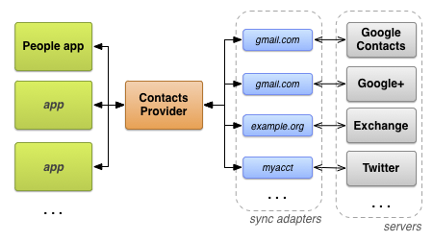
Content Provider
Нужен, чтобы обменяться данными с другими приложениями
Самый яркий пример - контактная книга
Важно - можно реализовать CP на любом источнике данных - базе данных, текстовых файлах,
зеркало удалённого источника

Slide 47
ContentProvider
Основные методы -
insert
delete
update
query
bulkInsert
setReadPermission/setWritePermission
getCalling<…> Package/Context/etc

Slide 48
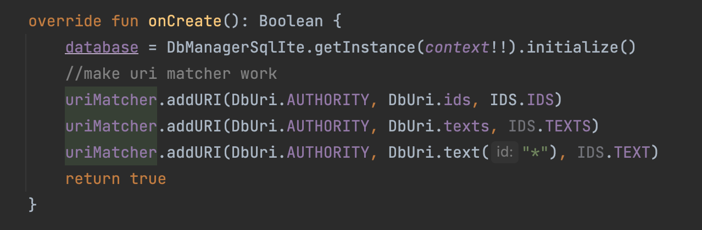
Content Provider

Slide 49
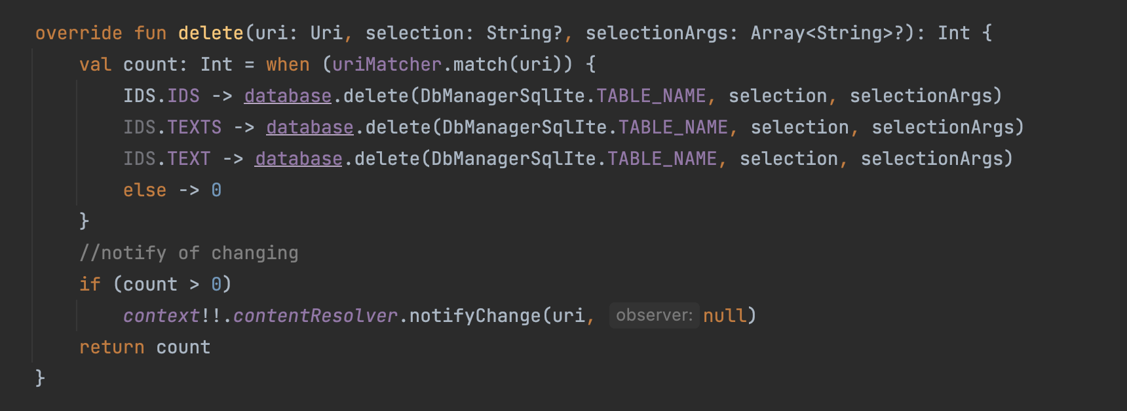
Content Provider

Slide 50
Room

Slide 51
Room
Room — это высокоуровневый интерфейс для низкоуровневых привязок SQLite, встроенных в Android, о которых вы можете узнать больше в документации. Он выполняет большую часть своей работы во время компиляции, создавая API-интерфейс поверх встроенного SQLite API, поэтому вам не нужно работать с Cursor или ContentResolver.

Slide 52
Room. DAO

Slide 53
Room. Create DB

Slide 54
References
https://developer.android.com/guide/topics/data/data-storage.html
https://developer.android.com/guide/topics/data/install-location.html
https://habr.com/ru/post/336196/
https://developer.android.com/about/versions/11/privacy/storage

Slide 55
Оставьте отзыв!

Slide 56
Спасибо за внимание!
Хайминов Алексей

